Slide 1
かんたん取扱説明書
⚖️ 医療機器業公正競争規約Q&A
贈答・接待・貸出し・立会い・サンプル・寄付……
「これって規約上OK?」に根拠条文つきで即答するチャットボットです。
ログイン不要
インストール不要
PCでもiPhoneでもOK
利用料無料
URLをタップ(クリック)するだけで、誰でもすぐに使えます。
医療機器業公正取引協議会の公正競争規約・運用基準解説集等に基づく参考情報を提供します。

Slide 2
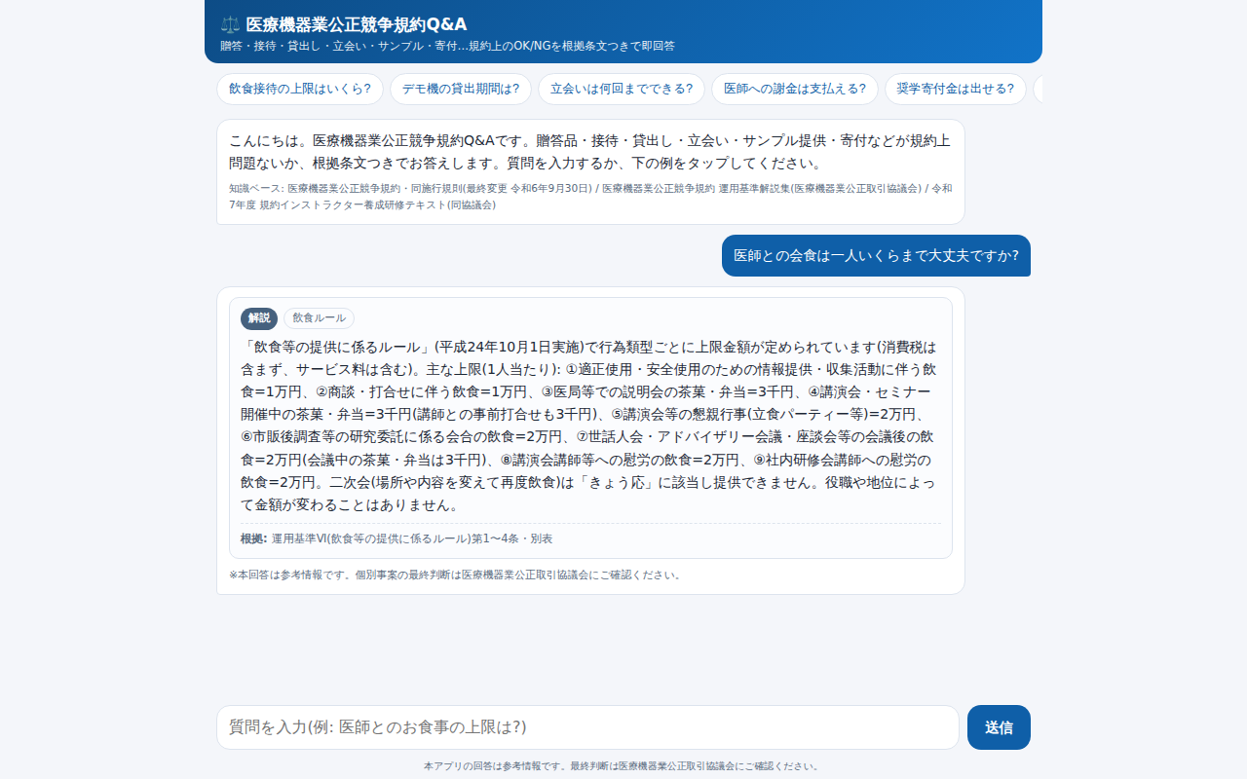
1 このアプリでできること
💬
質問に即回答
「医師との会食はいくらまで?」など、ふだんの言葉で質問すると、規約の知識ベースから該当項目を探して回答します。
🏷️
OK/NGがひと目で分かる
回答には「提供可」「原則不可」「条件付き可」「解説」のラベルが付き、判断の方向性がすぐつかめます。
📖
根拠条文つき
すべての回答に規約・施行規則・運用基準の根拠を明示。社内確認や上司への報告にそのまま使えます。
🆕
回答速報にも対応
回答画面(パソコン)の例
協議会から出る「回答速報」等の新しい解釈は、知識ファイルへの追記だけで反映される仕組みです。
※本アプリの回答は参考情報です。個別事案の最終判断は、必ず医療機器業公正取引協議会にご確認ください。

Slide 3
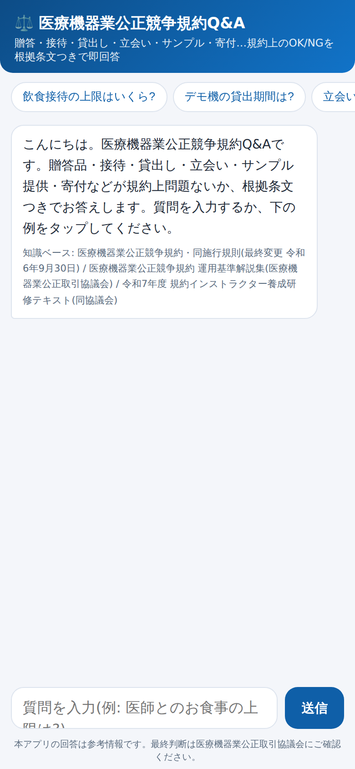
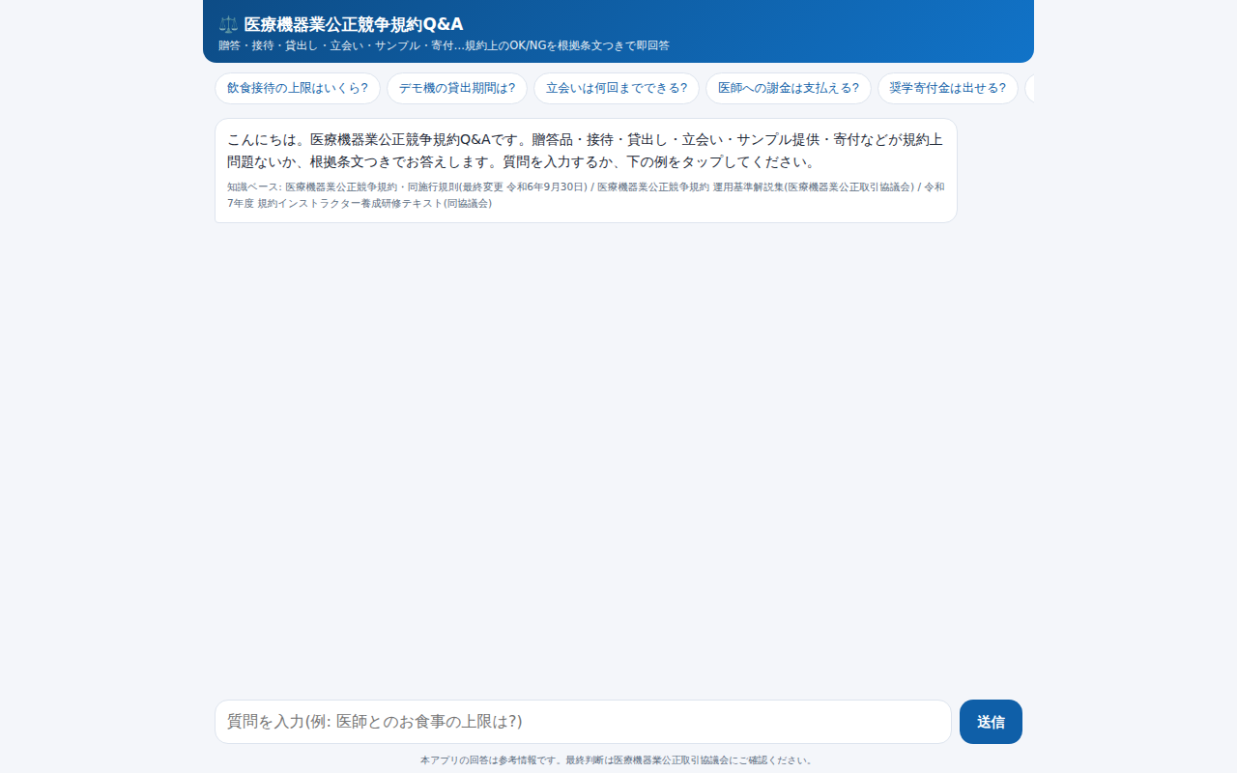
2 開き方 — URLをタップするだけ
1
案内されたURL(リンク)をタップまたはクリックします。
2
ブラウザ(Safari・Edge・Chromeなど)でこの画面が開けば準備完了。
ログインもアプリのインストールも必要ありません。
ヒント: 毎日使う方は、ブラウザのブックマーク(お気に入り)や、iPhoneの「ホーム画面に追加」に登録しておくと便利です。
パソコンの画面
iPhoneの画面

Slide 4
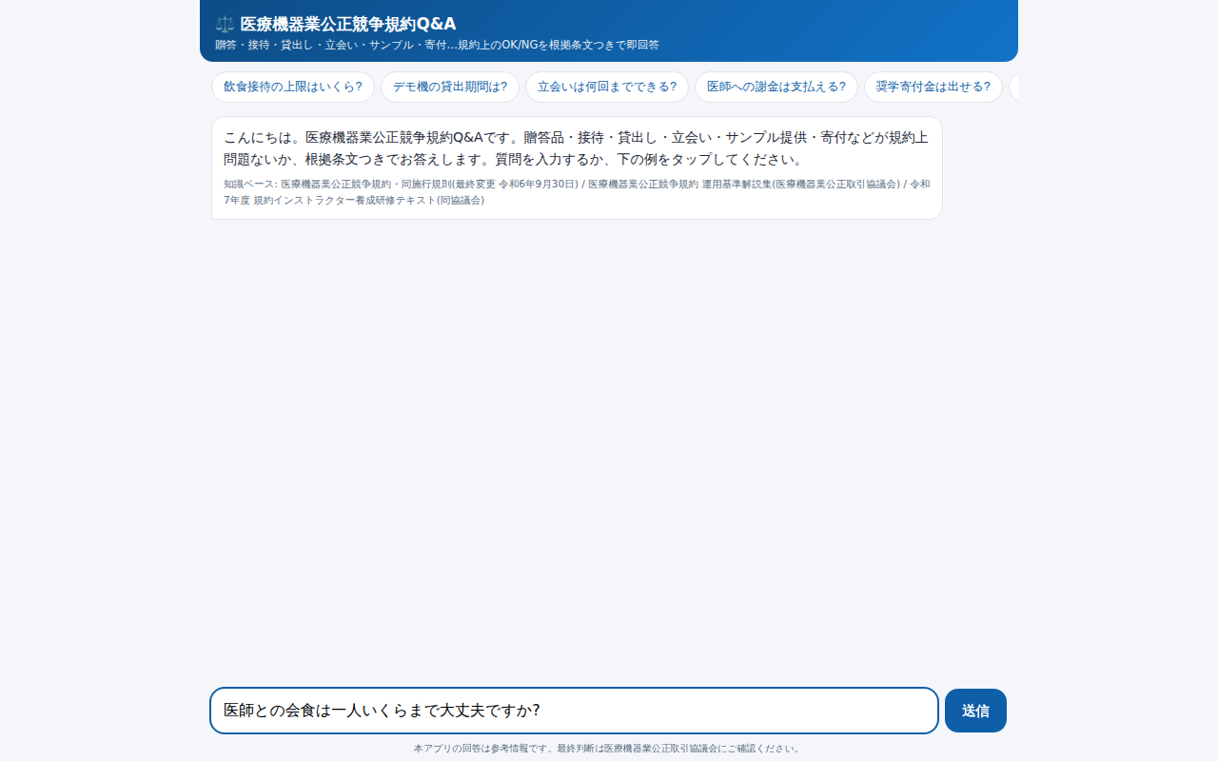
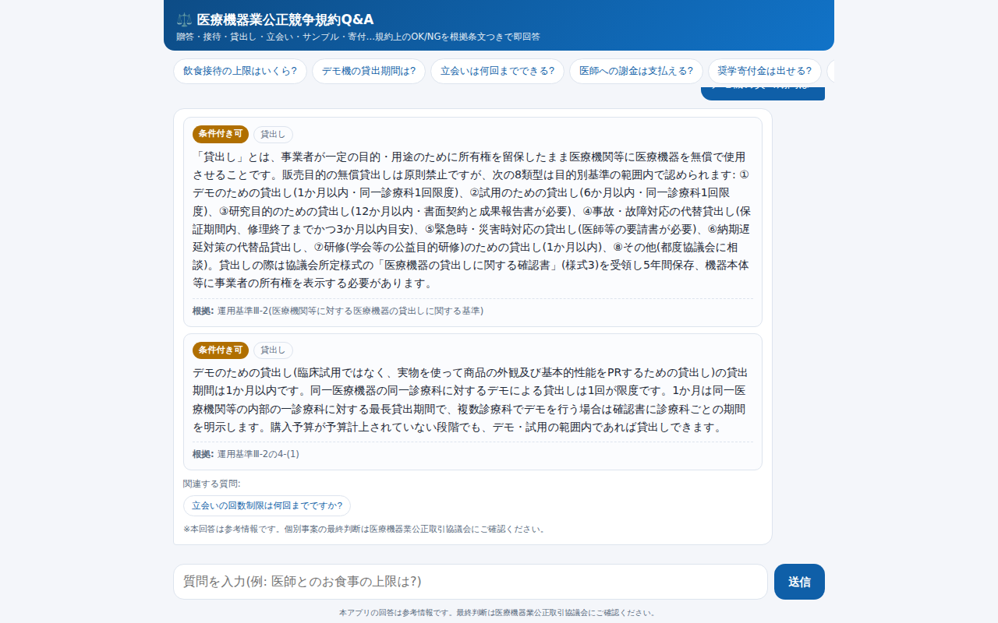
3 質問のしかた — 2つの方法
方法A: 質問を入力して「送信」
方法B: 上部の「よくある質問」をタップ
画面下の入力欄に、ふだんの言葉で質問を入力し「送信」ボタンを押します。
例:「医師との会食は一人いくらまで大丈夫ですか?」
画面上部に並ぶ質問チップ(「飲食接待の上限はいくら?」など)をタップするだけでも質問できます。迷ったらまずこちら。
入力欄に質問を入力したところ
チップをタップして回答が表示されたところ

Slide 5
4 回答の見方
回答に付くラベルの意味
提供可
規約上、原則として制限されない行為
原則不可
規約違反となる(制限される)行為
条件付き可
上限金額・期間・手続などの条件を守れば可
解説
定義や制度のしくみの説明
回答画面の例(飲食接待の上限)
回答の下の「根拠」欄に注目 規約第○条・運用基準○-○など、回答のもとになった条文が表示されます。社内での確認・報告にご活用ください。「関連する質問」をタップすると続けて調べられます。

Slide 6
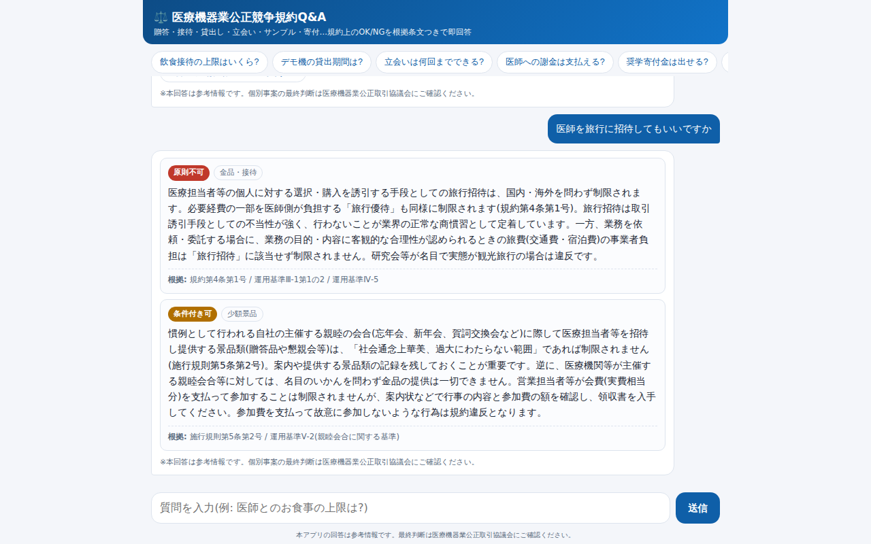
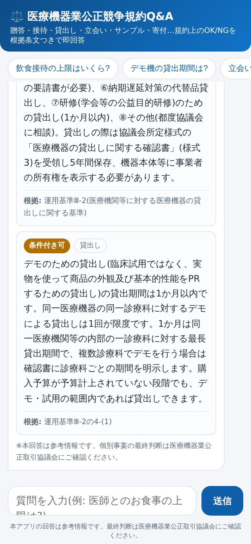
5 回答例 — こんな質問に答えます
質問の例:
デモ機の貸出期間は?(→1か月以内)
立会いは何回まで?(→1手技1診療科4回)
奨学寄付金は出せる?(→要件つきで可)
ノベルティは配れる?(→市価3千円程度まで)
サンプルは何個まで?(→区分ごとの数量基準)
「医師を旅行に招待してもいいですか」→ 原則不可と根拠を表示
キーワード(貸出し・立会い・寄付・飲食・サンプル など)を含めると、より的確な回答が出ます。
iPhoneでも同じように使えます

Slide 7
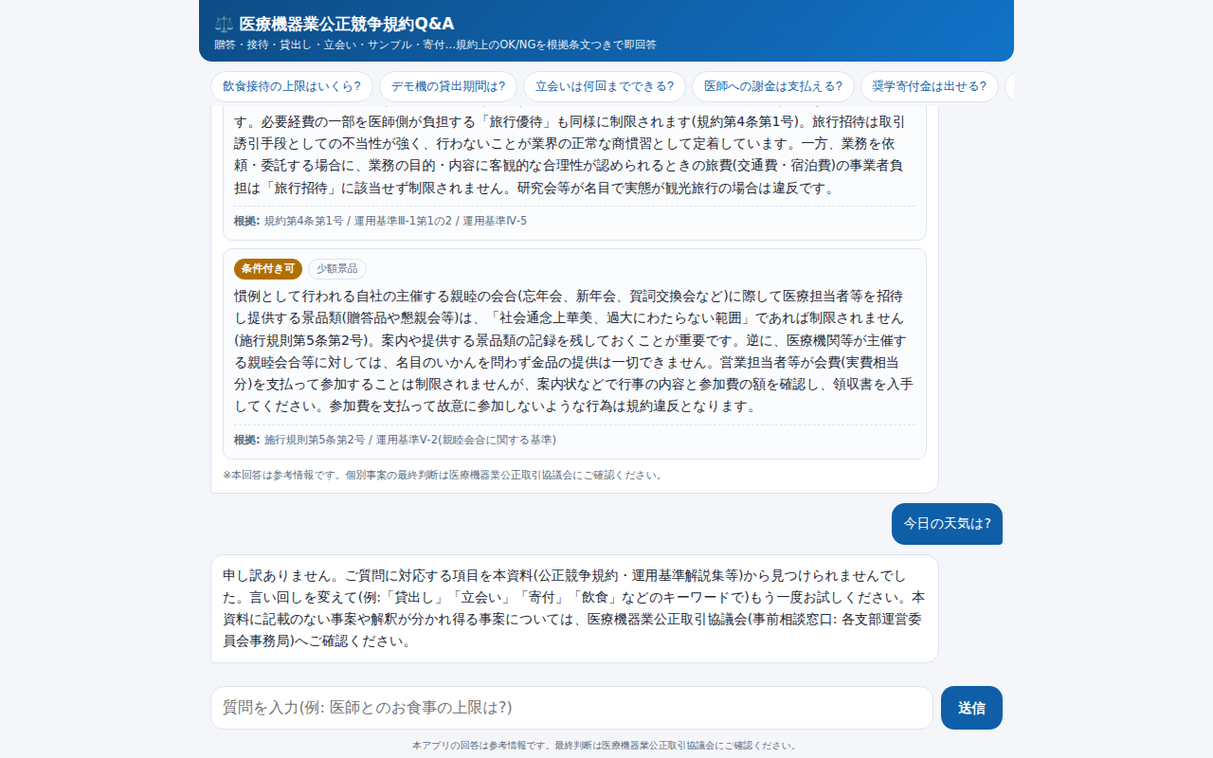
6 回答が見つからないとき・利用上の注意
🔁
言い換えてもう一度
「貸出し」「立会い」「寄付」「飲食」「サンプル」など、規約で使われる言葉に言い換えて再質問してみてください。
🏛️
最終判断は協議会へ
本アプリの回答はあくまで参考情報です。個別事案の最終判断は、医療機器業公正取引協議会(事前相談窓口: 各支部運営委員会事務局)にご確認ください。
🔒
入力内容について
該当項目がない場合の表示
本アプリは完全にお使いの端末内で動作し、入力した質問が外部サーバーに送信・保存されることはありません。

Slide 8
7 管理者向け — 「回答速報」の追加方法
協議会から回答速報などの新しい解釈が出たら、ファイルを1つ追記するだけで反映できます(プログラム修正不要)。
1
kiyaku-qa/js/sokuho-data.js を開く
2
テンプレートをコピーして追記
3
保存して公開(アップロード)
アプリのフォルダにある知識ファイルです。ファイル内にテンプレート(記入例)が書いてあります。
発出日・出典(回答速報No.)・質問の要旨・キーワード・回答本文・根拠を埋めます。新しいものほど上に置きます。
保存するだけで完了。回答速報は恒常ルールより優先して、黄色の枠で回答の先頭に表示されます。
{
id: "sokuho-20260801-1", date: "2026-08-01", source: "回答速報 No.123", cat: "回答速報",
q: "〇〇の提供は可能か", keywords: ["〇〇", "△△"], verdict: "cond",
a: "回答本文。規約第○条の解釈として…", refs: ["回答速報 No.123(2026年8月1日)"],
},
記入例(sokuho-data.js に追記する1件分)

